Slide 1
医学图像处理与分析 Medical Image Processing and Analysis
路龙宾
lulongbin@xupt.edu.cn

Slide 2
第一章 绪论
医学图像研究内容简介
不同成像方式原理介绍

Slide 3
医学图像研究内容简介
医学成像：研究以非入侵的方式获取人体组织内部组织影像。主要是对成像机理、成像设备、成像系统分析等问题的研究。
医学图像处理：对已经获得的图像作进一步的处理，其目的是或者是使原来不够清晰的图像复原，或者是为了突出图像中的某些特征信息，或者是对图像做模式分类等等。

Slide 4
医学图像领域重要的期刊与会议
期刊
IEEE Transactions on Biomedical Engineering
IEEE Transactions on Medical Imaging
IEEE Transactions on Image Processing
IEEE Transactions on Pattern Analysis and Machine Intelligence
IEEE Transactions on Signal Processing
会议
International Conference on Medical Image Computing and Computer-Assisted Intervention (MICCAI)
Information Processing in Medical Imaging (IPMI)
International Symposium on Biomedical Imaging (ISBI)
Medical Image Computing Seminar (MICS, 国内的青年论坛)
IEEE International Conferenceon Computer Vision (ICCV)
IEEE Conference on Computer Vision and Pattern Recognition (CVPR)

Slide 5
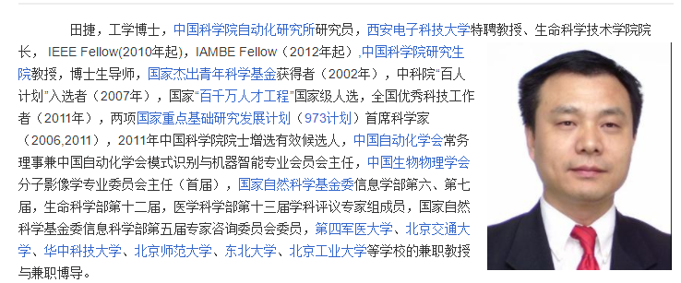
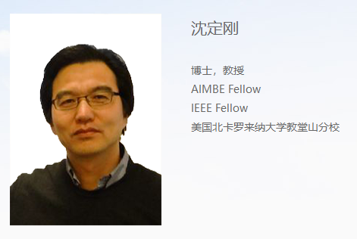
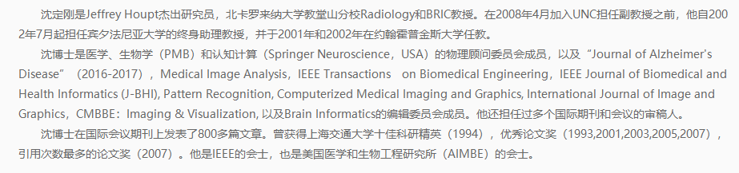
国内外知名研究团队
中国科学院自动化研究所：田捷研究员
上海科技大学生物医学工程学院：沈定刚教授

Slide 6

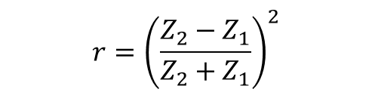
B超成像原理
声波的反射与透射
声波在传播的过程中，遇到不同声阻抗的介质分界面时，发生反射与折射。
强度反射系数
强度透射系数
当两种介质声阻抗相差较大时，反射强，透射弱；
当两种介质声阻抗相近时，投射强，反射弱。
$$r={\left(\frac{Z_{2}−Z_{1}}{Z_{2}+Z_{1}}\right)}^{2}$$
$$t=\frac{4Z_{1}Z_{2}}{{\left(Z_{1}+Z_{2}\right)}^{2}}$$

Slide 7
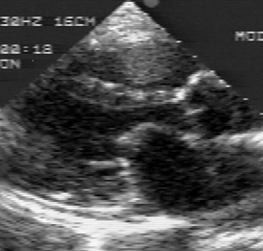
B超成像原理
Pulse
Generation and Timing
Transmitter/
Receiver
Circuit
Control
Circuit
Acoustic absorbers
Blockers
Piezoelectric crystal
Data-Acquisition
Analog to Digital Converter
Computer
Imaging Storage and Processing
Display
Imaging
Object

Slide 8
B超成像适用范围
人体组织按照声阻抗可分为三类：
1. 低声阻抗的气体或充气组织，如肺部组织；
2. 中等声阻抗的液体与软组织，如肌肉；
3. 高等声阻抗的矿物组织，如骨骼等。
超声适用于具有中等声阻抗的组织检查，如腹部器官
价格适中80到120元之间
超声检查对于人体无害，适用于预防性检查，如孕妇胎儿检查等
检查前需要在检查位置涂抹蓖麻油，以此降低声波进入人体的反射强度

Slide 9
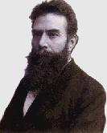
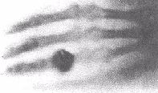
X光射线检查
德国物理学家伦琴
伦琴夫人手的X光片
1895年德国物理学家伦琴（Wilhelm Conrad Röntgen）发现一种未知的射线，称做“X”射线，并用“X”射线给他夫人的手拍照。这就是人类史上第一次科学技术医学成像。为了纪念他，人们将"X"射线又叫做伦琴射线。伦琴本人也因为这一重大贡献获得第一个诺贝尔物理学奖。

Slide 10
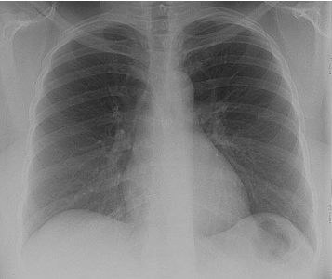
Chest Radiograph
此后，X光片应用日益广泛，今天，已经成为几乎所有医院不可或缺的常规医学检验手段。

Slide 11
X光成像适用范围
X 射线摄影需要用特制的感光胶片，由于X射线穿过人体时，人体内密度高的部位吸收X射线多，在胶片上乳剂感光少，冲洗后呈白色。反之，密度低部位呈灰或黑色，从而形成人体影像。胶片可以长期保存 。多用于证实肺内有无空洞形成、骨骼是否有破坏、腔内是否有腐骨、气管是否有狭窄等等。
X射线对人体具有一定的损伤，常用用于疾病性检查
X光检查价格在70到150不等
检查时为了防止射线辐射，对于非检查部位采用专用设备遮挡
X射线不能反映病灶、组织的三维空间位置

Slide 12
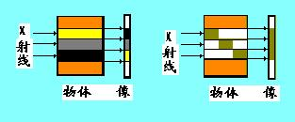
X射线成像原理
X射线成像是基于待成像物体各组成部分的密度不同，因而对X射线的吸收不同，从而透射X射线强度差异，在乳胶片上成像的（左图）。X光图片是X射线通路上物体对射线吸收的积分效果。一个大小和密度相同的肿瘤或病灶，无论在体内前、中或后部，它在X光片上表现的图像是一样的（右图）。也就是说，X光图片不能反映组织或病灶的三维空间位置。

Slide 13
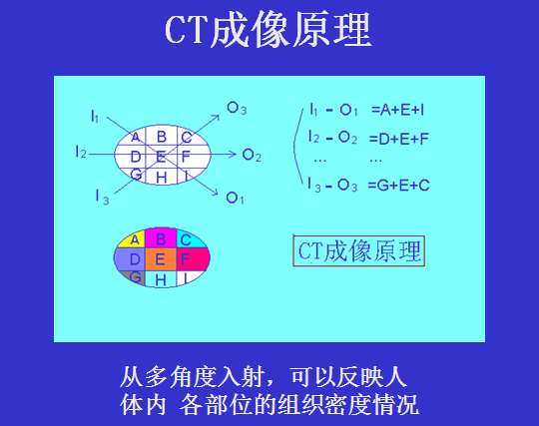
如果我们设想将人体水平方向上的剖面划分为许多正方形或长方形的小单元（称做象素），然后在人体周围沿园弧方向不断改变X光源及接收探测器的位置。这样，每次X射线通路上都有不同的象素组合，探测器会记录响应的强度值。采用一定的数学方法，我们可以很容易从这些记录的探测器强度值倒推出各个象素的密度。这就是反投影图像重建技术。

Slide 14
正常组织的CT值
组织类别 | CT值 (Hu)
水 | 0
脑脊液 | 3∼8
血液 | 13∼32
出血 | 64∼84
脾脏 | 50∼65
肝脏 | 50∼70
钙化 | 80∼300
肺组织 | -600∼-800
骨皮质 | > 400
脂肪 | -20∼80
单位：Hu，Hounsfield Unit

Slide 15
不同的CT扫描方式
Ring of Detectors
Rotate: Angular Scan
Source
Rotation Path
Translation: Source
Source
X-rays
Object
Translation: Detector

Slide 16
3-D 数据结构
y
x
z
X-Y Slices
y
x
μ(x,y; z)
μ₁₅
z
I_{in}(x; y,z)
μ₁₂
μ₂₂
μ₄₂
μ₅₂
μ₆₂
μ₇₂
μ₈₂
μ₉₂
I_{out}(x; y,z)
μ₁₁

Slide 17
磁共振成像 Magnetic Resonance Imaging
美国科学家Paul Lauterbur 1973年首次将磁共振原理应用于医学成像，2003年获得诺贝尔医学和生理学奖。
所有物质的原子核都由质子和中子组成，如果质子和中子的总数是奇数的话，原子核就有自旋并产生磁矩。
大多数物质都是由数个具有磁矩的原子核，例如 ¹H, ²H, ¹³C, ³¹Na, ³¹P, 等构成。

Slide 18
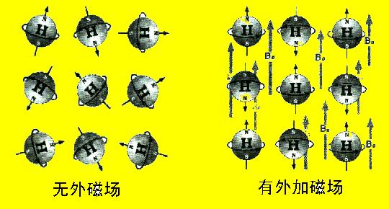
MR成像原理简介

Slide 19
核磁共振成像适用范围
核磁工作成像不仅能分别人体脂肪、肌肉、肌腱、血管、神经、骨骼等组织，还能分辨脑脊髓的灰质和白质、肾皮质和肾髓质，在临床上已应用于脑、脊髓、心脏、肺、肝、肾、胰、盆腔、骨、骨髓、血管、肿瘤等器官和组织的诊断。
对人体无损伤，可用于人体预防检查
外加磁场较大，金属物品容易造成危险。检查时应确保无佩戴金属物品、心脏起搏器、人工心脏瓣膜等
核磁检查相比于其他方式检查成本较高，500元以上，甚至上千元
核磁共振对于骨的细微结构显示远不如X片清晰，对于颈椎、骨刺等诊断应选择X光

Slide 20
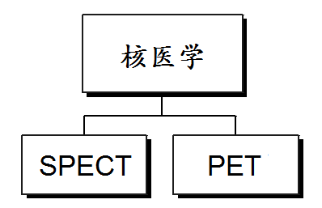
核医学成像 Nuclear Medicine Imaging
基本原理：将放射性标记的药物注射体内， 人体代谢选择的组织或介质，产生放射性发射（SPECT中的伽玛射线或PET中的正电子).。之后，这些发射的光子被体外的探测器捕获， 生成放射性示踪剂的分布，得知人体的功能信息。

Slide 21
单光子发射计算机断层图像 Single photon emission computed tomography (SPECT)
放射性药物引入人体，经代谢后在脏器内外或病变部位和正常组织之间形成放射性浓度差异，体外的核射线（γ射线）探头阵列将探测并记录这些差异，经晶体光放大, 光电倍增管放大,通过计算机处理成像。

Slide 22
SPECT 成像原理
Object Emitting
Gamma Photons
Scintillation
Detector Arrays Coupled with
Photomultiplier Tubes

Slide 23
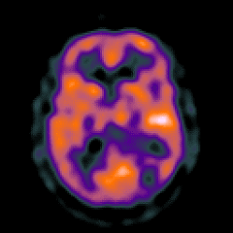
^{99m}Tc (140 keV) SPECT 图像

Slide 24
正电子发射断层扫描图像 Positron emission tomography (PET)
PET的基本原理是利用加速器生产的超短半衰期同位素,如¹⁸F、¹³N、¹⁵O、¹¹C等作为示踪剂注入人体,参与体内的生理生化代谢过程。这些超短半衰期同位素是组成人体的主要元素，利用它们发射的正电子与体内的负电子结合释放出一对伽玛光子,被探头的晶体所探测,经过计算机对原始数据重建处理,得到高分辨率、高清晰度的活体断层图像，以显示人脑、心、全身其他器官及肿瘤组织的生理和病理的功能及代谢情况。

Slide 25
PET成像原理
Detector Ring
Point of Positron Emission
Object Emitting
Positrons
Coincidence
Detection
System
Computer
Point of Positron Annihilation
Display
Scintillation
Detector Arrays
Position Dependent
Photomultiplier Tubes

Slide 26
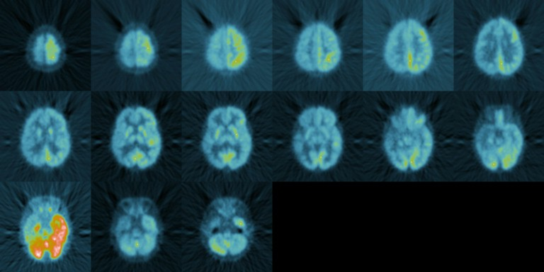
FDG PET 图像

Slide 27
PET成像和SPECT成像区别
PET由于使用的是F18-FDG，其可以同时发射两个背向光子，所以对于病灶的定位会更加精准，即resolution会更高。而同时，正因为其这个特性，在图像接收时不需要加额外的光子方向的矫正器械（SPECT的探头前面需要加各种准直器，即collimator），所以图像接受的效率也更高，即图像的sensitivity更好。 所以，总体来看，PET图像的图像质量要比SPECT的图质量高很多。然而，由于目前常用的PET示踪剂只有F18-FDG，所以这也局限了其在不同领域的应用。而对于SPECT， 示踪剂的选取有很多，所以对于不同疾病、不同区域的诊断时，可通过选取不同的特定药物，来达到效果的最佳。SPECT检查价格相对便宜，价格在600至1000元不等。局部PET检查大概在5000元左右，全身则高达8000元左右。

Slide 28
分子成像 Molecular imaging
源于放射药理学领域，需要以非介入方式很好地理解生物体内基本分子通路。分子成像指对人体或其它生命体内分子和细胞水平上的生物过程的可视化、特性化和测量。
成像模式：
磁共振成像（MRI）
光学成像
单光子发射计算机断层图像（SPECT）
正电子发射断层图像（PET）
超声图像

Slide 29
医学成像和图像分析 Medical Imaging and Image Analysis
成像设备的进步激励了新的计算机图像重建、处理与分析方法的发展，便于更好地对医学图像理解和解释。
图像处理与分析方法一直被用来帮助医生通过医生-计算机的交互完成重要的医学决策。
近年来，人们致力寻求智能的或基于模型的定量分析方法进行计算机辅助诊断，提高医学图像相关的放射学测试的敏感性和特异性。

Slide 30
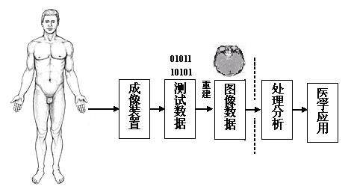
医学图像后处理概念

Slide 31
医学图像处理与分析包括：
图像增强技术
图像分割技术
图像配准技术
图像显示技术
图像指导治疗
图像引导手术
医学虚拟环境

